Slide 1


INDIKATOR DAN RENCANA TAHUN 2020
DIREKTORAT JENDERAL BINA
ADMINISTRASI KEWILAYAHAN
Disampaikan Oleh :
TENGKU SYAHDANA
Kepala Bagian Perencanaan
Jakarta, 14 Juni 2019
DITJEN
BINA ADMINISTRASI KEWILAYAHAN

Slide 2


indikator kinerja utama, program 2019
Meningkatnya kualitas pelayanan publik dalam penyelenggaraan pembangunan daerah;
Menguatnya peran gubernur sebagai wakil pemerintah dalam pelaksanaan koordinasi pembinaan dan pengawasan penyelenggaraan pemerintahan di daerah.
IKU
IKP
Jumlah daerah yang memiliki PTSP yang Prima dengan target 75 daerah;
Penyediaan layanan dasar bidang ketentraman dan ketertiban umum sesuai SPM dengan target 60 %;
Penyediaan layanan dasar bidang penanggulangan bencana dan bahaya kebakaran sesuai SPM dengan target 50 %;
Persentase kinerja peran Gubernur sebagai Wakil Pemerintah dengan target 70 berkinerja baik.
Penerapan kebijakan pelayanan publik di daerah dengan target 60 kab/kota;
Persentase kinerja peran Gubernur sebagai Wakil Pemerintah dengan target 70 berkinerja baik;
Jumlah daerah yang memiliki PTSP yang Prima dengan target 75 daerah;
Tertibnya penataan wilayah administrasi batas antar daerah dengan target 50 segmen;
Peningkatan efektivitas kerjasama perbatasan antar negara di 3 (tiga) negara tetangga di kawasan perbatasan wilayah darat dengan target 6 Kesepakatan;
Penyediaan layanan dasar bidang ketentraman dan ketertiban umum sesuai SPM dengan target 60 %;
Penyediaan layanan dasar bidang penanggulangan bencana dan bahaya kebakaran sesuai SPM dengan target 50 %.

Slide 3
PROGRAM DAN SASARAN KEGIATAN TAHUN 2020
SASARAN STRATEGIS
MENINGKATNYA KUALITAS PENYELENGGARAAN TRANTIBUMLINMAS DAN KEWILAYAHAN
IKS
Indeks kualitas penyelenggaraan Trantibumlinmas dan kewilayahan
SASARAN PROGRAM
1. TERCIPTANYA KETENTRAMAN, KETERTIBAN UMUM DAN PERLINDUNGAN MASYARAKAT.
Indeks penyelenggaraan trantibumlinmas yang sesuai standar
IKP
2. TERWUJUDNYA TATA KELOLA PENYELENGGARAAN KEWILAYAHAN.
IKP
Indeks tata kelola penyelenggaran kewilayahan
OUTPUT PROGRAM
LAYANAN PEMBINAAN DAN PENGAWASAN PENYELENGGARAAN TRANTIBUMLINMAS ;
LAYANAN PEMBINAAN DAN PENGAWASAN PENYELENGGARAAN KEWILAYAHAN;
OUTPUT INTERNAL ESELON I.

Slide 4
Lanjutan......
SASARAN KEGIATAN
MENINGKATNYA KINERJA GUBERNUR SEBAGAI WAKIL PEMERINTAH PUSAT, DAN PENYELENGGARAAN PELAYANAN PERIZINAN DAN NON PERIZINAN YANG TERINTEGRASI DAN TERPADU;
KEGIATAN 1237
Penyelenggaraan hubungan pusat dan daerah serta kerjasama daerah.
MENINGKATNYA KUALITAS PENGELOLAAN KAWASAN DAN PERBATASAN NEGARA, DAN PENYELESAIAN KONFLIK PERTANAHAN;
SASARAN KEGIATAN
KEGIATAN 1238
Pembinaan dan pengembangan kawasan, perkotaan dan batas negara.
SASARAN KEGIATAN
MENINGKATNYA KAPASITAS APARAT DAN KELEMBAGAAN SATUAN POLISI PAMONG PRAJA DAN SATUAN PERLINDUNGAN MASYARAKAT;
KEGIATAN 1239
Pembinaan ketentraman, ketertiban dan perlindungan masyarakat.
SASARAN KEGIATAN
PENINGKATAN KAPASITAS APARAT DAN KELEMBAGAAN DALAM UPAYA PENCEGAHAN PENANGGULANGAN BENCANA DAN BAHAYA KEBAKARAN;
KEGIATAN 1240
Fasilitasi pencegahan penanggulangan bencana dan kebakaran.
SASARAN KEGIATAN
PENINGKATAN PENATAAN ADMINISTRASI WILAYAH, PENEGASAN BATAS DAERAH, DAN TOPONIMI
KEGIATAN 1241
Penataan wilayah administrasi, penegasan batas daerah dan toponimi.
SASARAN KEGIATAN
PENINGKATAN DUKUNGAN PELAYANAN TEKNIS DAN ADMINISTRATIF YANG BERKUALITAS DI LINGKUNGAN DIREKTORAT JENDERAL BINA ADMINISTRASI KEWILAYAHAN
KEGIATAN 1242
Dukungan manajemen dan teknis lainnya ditjen bina administrasi kewilayahan.
Peningkatan penataan administrasi wilayah, penegasan batas daerah, dan toponimi;

Slide 5
ARAH SASARAN KINERJA STRATEGIS DITJEN BINA ADMINISTRASI KEWILAYAHAN TAHUN 2020-2024
(Sesuai dengan hasil evaluasi kelembagaan oleh Tim Kementerian PAN dan RB)
KUALITAS PENYELENGGARAAN TRANTIBUMLINMAS DAN KEWILAYAHAN
Terwujudnya Tata Kelola Penyelenggaraan Kewilayahan
01
02
Terciptanya Ketenteraman, Ketertiban Umum dan Perlindungan Masyarakat

Slide 6
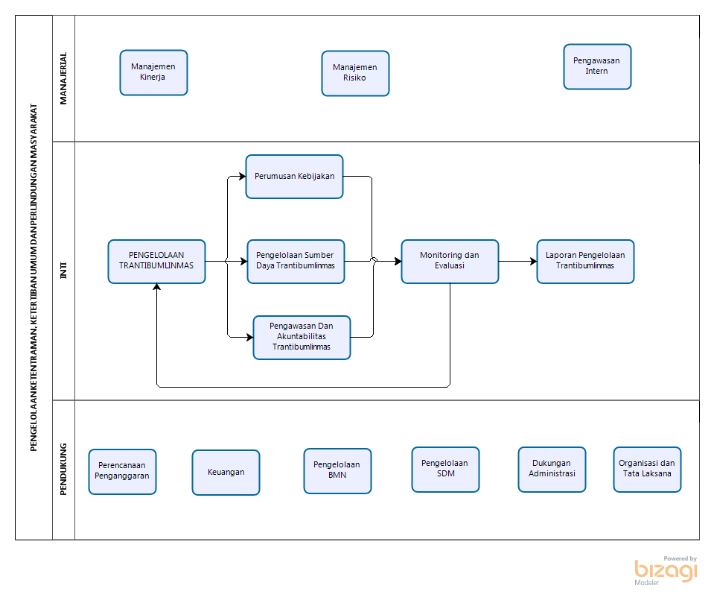
PROSES BISNIS
KETENTRAMAN, KETERTIBAN UMUM DAN PERLINDUNGAN MASYARAKAT
INDEKS PENYELENGGARAN TRANTIBUMLINMAS

Slide 7
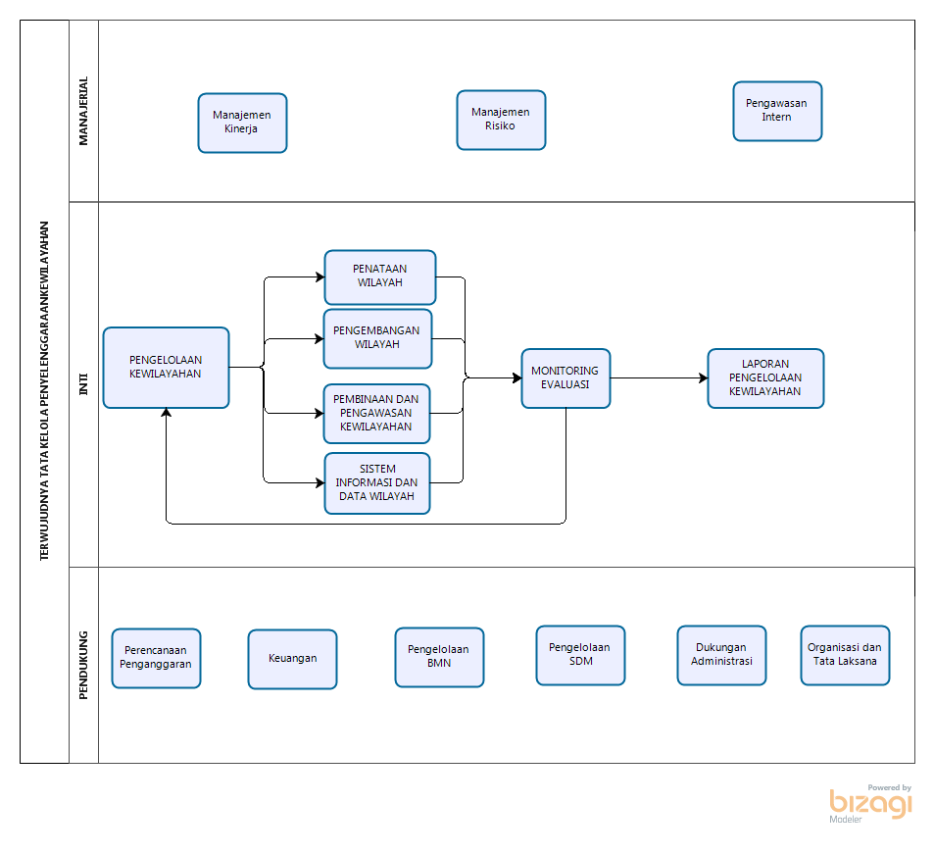
PROSES BISNIS
PENGELOLAAN KEWILAYAHAN
INDEKS PENGELOLAAN KEWILAYAHAN

Slide 8

ARAH KEBIJAKAN PEMBINAAN
URUSAN TRANTIBUM LINMAS KE DEPAN
PROSES BISNIS
Standardisasi Dan Kompetensi Sumber Daya Manusia
  Program Studi Polisi Pamong Praja dan Pemadam Kebakaran (Penyusunan Kurikulum Dan Akreditasi)
  Penjenjangan Pangkat Dan Peningkatan Kompetensi
  Standardisasi Dan Sertifikasi (Profesi, Teknis)
  Pembinaan Jabatan Fungsional dan Angka Kreditnya (Jafung Ahli, Terampil)
  Pengelolaan Tes Terpadu dan Beasiswa (Asessment Center, TPA)
  Pembinaan Karier dan Sanksi (Penempatan, Rotasi, Mutasi, Penghargaan, Pemberian Tunjangan dan Sanksi)
Standardisasi Sarana Prasarana Trantibumlinmas
  Standardisasi Sarana Prasarana Minimal
    Standardisasi Gedung/Bangunan tahan Gempa
    Jalur Evakuasi
    Lokasi Penyelamatan
    Perlengkapan Penyelamatan
    Kendaraan Operasional
    Perlengkapan Operasional
  Pengembangan Standardisasi (Uji Kelayakan, Pengembangan Teknologi )
Pengelolaan Teknologi Dan Informasi Trantibumlinmas
  Pembuatan Sistem, Aplikasi Dan Database
  Pembuatan Integrasi Sistem
Analisis Dan Sinkronisasi Kebijakan Trantibumlinmas
  Penyusunan Grand Design
  Penyusunan Rencana Strategis
  Penyusunan Rencana Kerja Tahunan
Harmonisasi Peraturan Perundangan-undangan
  Integrasi Penanggulangan Bencana Pusat dan Daerah
  Kompetensi Aparatur Polisi Pamong Praja
  Pencegahan dan Pengendalian Kebakaran
Inovasi Dan Kerjasama
Pengendalian Kinerja (Dokumen Penilaian Kinerja Provinsi, Kab/Kota)
Monitoring Dan Evaluasi Kinerja
  Penilaian Akuntabilitas Kinerja
  Pedoman Pengukuran Indikator Kinerja bidang Trantibumlinmas
  Perumusan Indeks Trantibumlinmas
Penanganan Pengaduan Masyarakat
Advokasi Aparatur Trantibumlinmas

Slide 9

Terima Kasih

